Slide 1
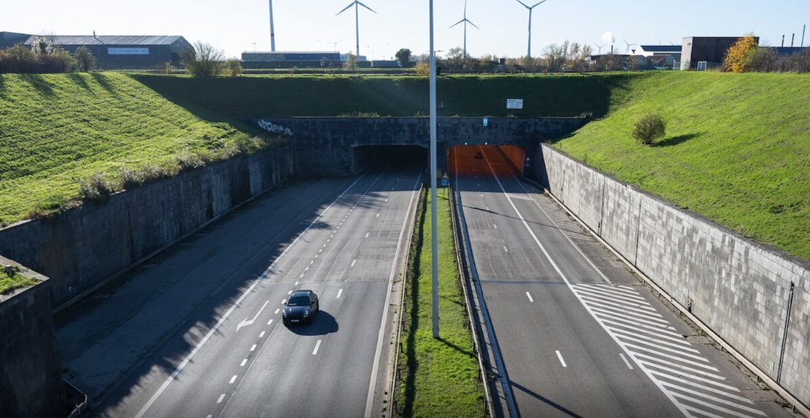
Praktijkcase Rupeltunnel
Pierre Vandenbossche (Sweco BE) en Kenneth Nachtergaele (AWV)

Slide 2
Praktijkcase Rupeltunnel
Inhoud Presentatie
Algemene presentatie Rupeltunnel
Details voegverbindingen afgezonken gedeeltes
Waterhuishouding
Conceptontwerpen (al dan niet met trekankers)

Slide 3
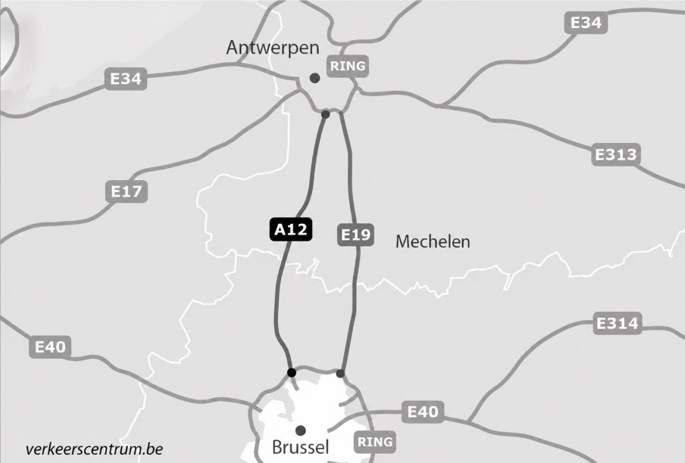
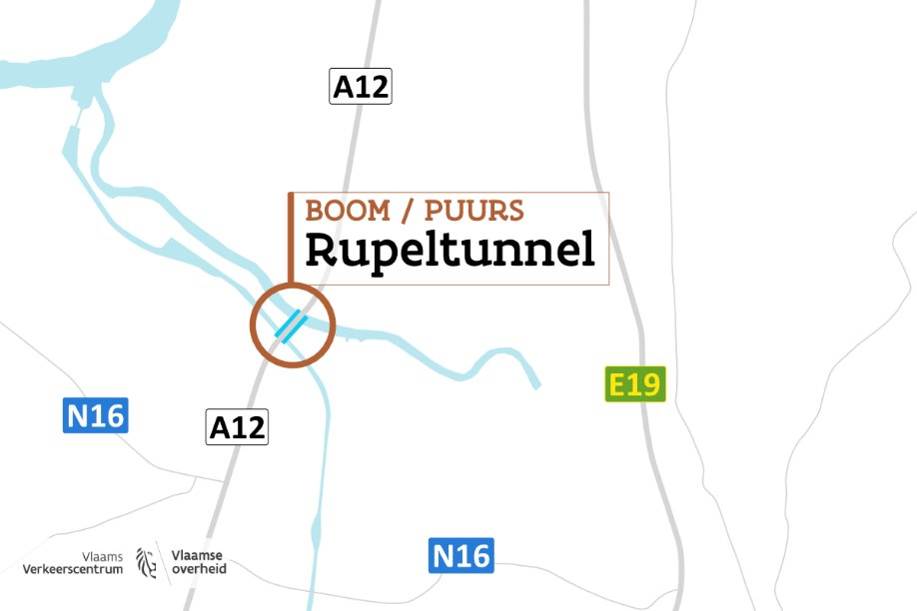
Algemene presentatie Rupeltunnel
Algemene informatie
A12 Antwerpen-Brussel
Onder Rupel en Zeekanaal Brussel-Schelde
Gebouwd tussen 1972 en 1982
Geopend 24 juni 1982
Lengte: 595 meter

Slide 4
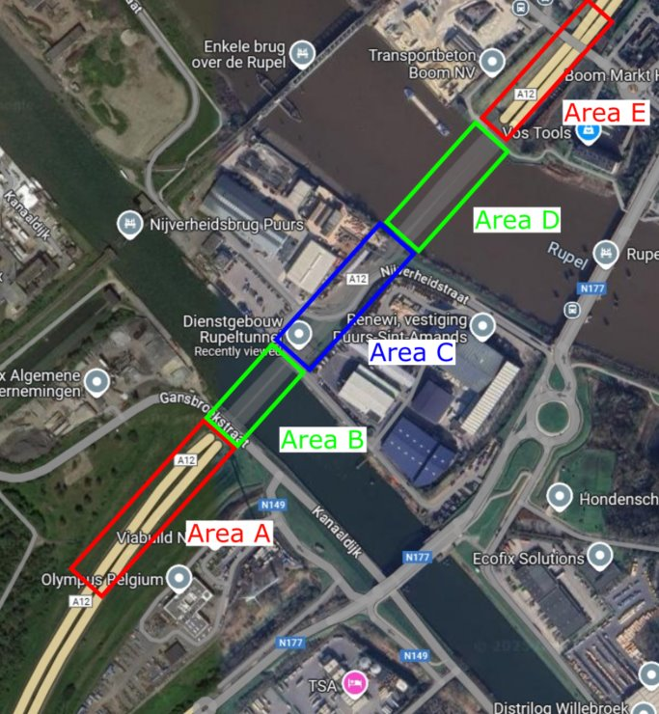
Algemene presentatie Rupeltunnel
Ligging
A12 Antwerpen-Brussel
Onder Rupel en Zeevaartkanaal
Toeritten (Area A + E)
Afzinkelementen (Area B+ D)
In-situ tunnel (Area C)

Slide 5
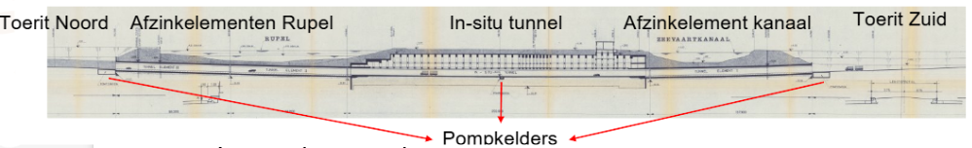
Algemene presentatie Rupeltunnel
Langsdoorsnede
Toerit noord (827,5m)
2x afzinkelement onder Rupel (99,8m + 98,3m)
In-situ tunnel (259m)
1x afzinkelement onder Zeevaartkanaal (137,9m)
Toerit zuid (548,3m)
3x pompkelders voor opvangen drainagewater (noord, midden, zuid)

Slide 6
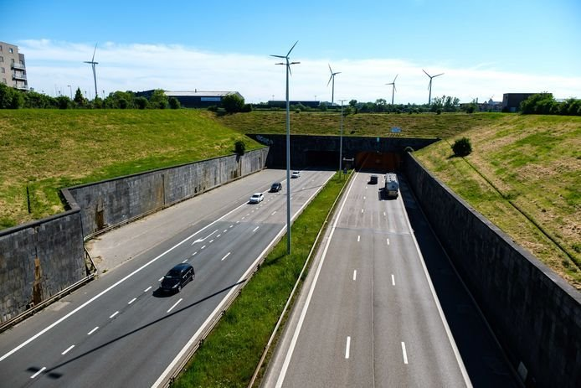
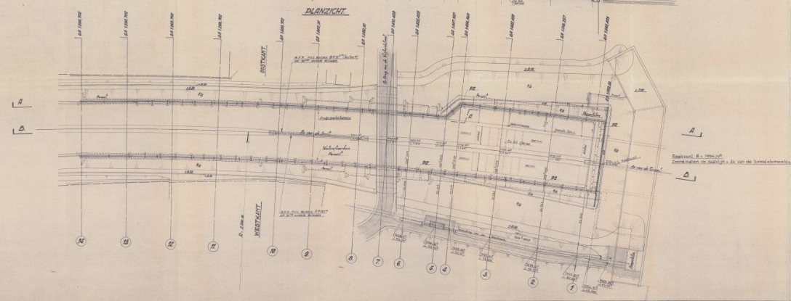
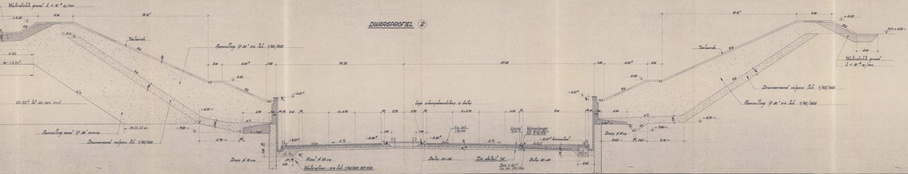
Algemene presentatie Rupeltunnel
Toerit Noord:
Combinatie diepwanden en open talud

Slide 7
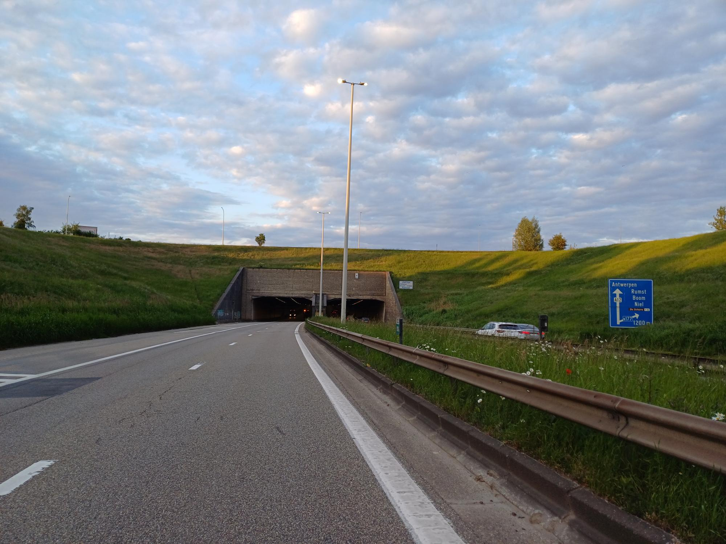
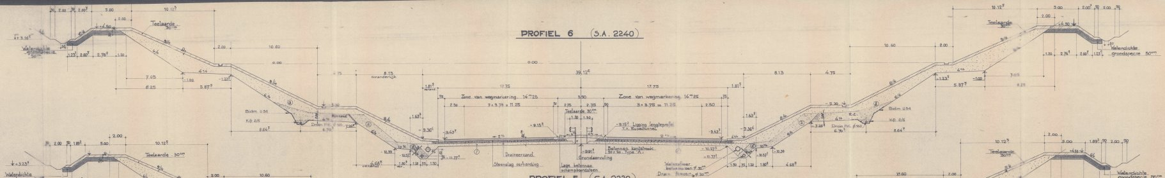
Algemene presentatie Rupeltunnel
Toerit Zuid:
Open talud met drainage van het grondwater

Slide 8
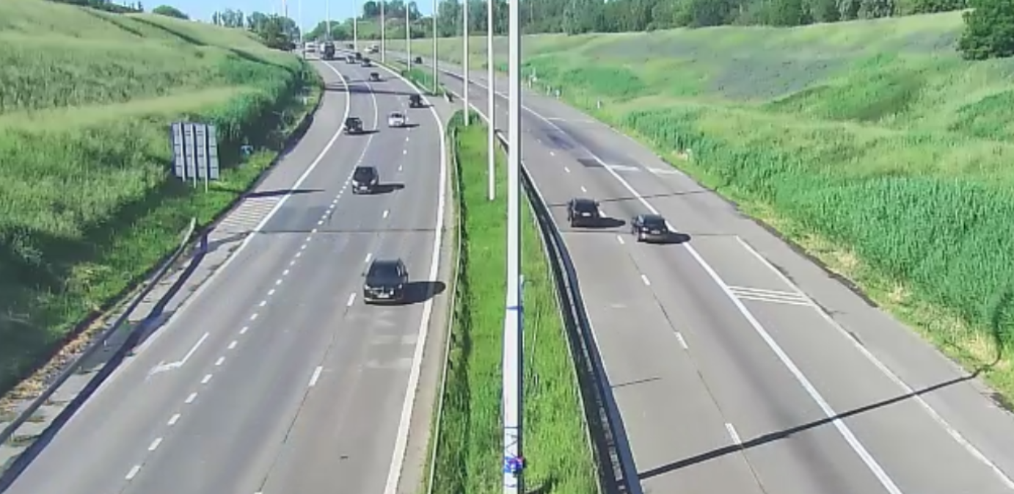
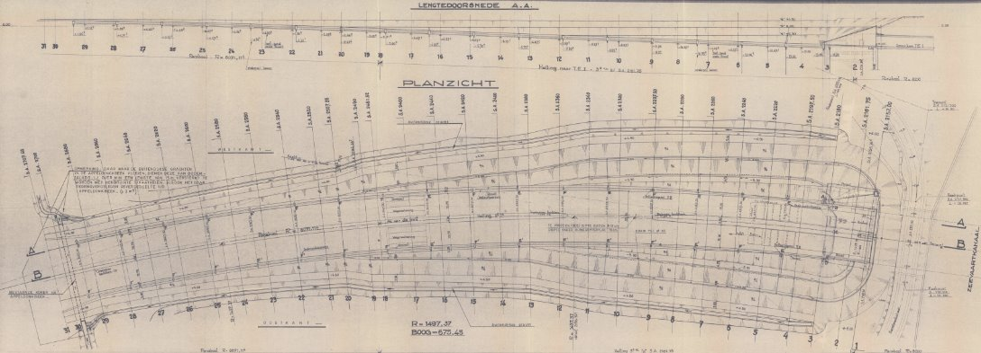
Algemene presentatie Rupeltunnel
Toerit Zuid:
Open talud met drainage van het grondwater

Slide 9
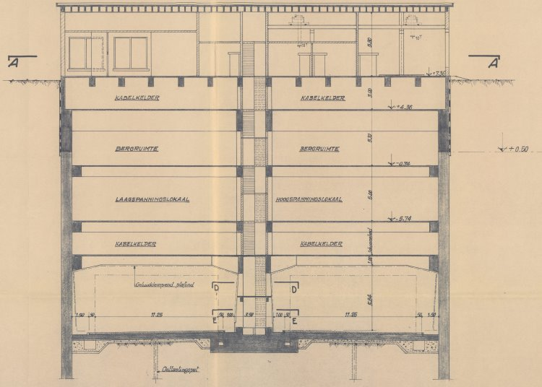
Algemene presentatie Rupeltunnel
In-situ tunnel: open structuur tussen diepwanden

Slide 10
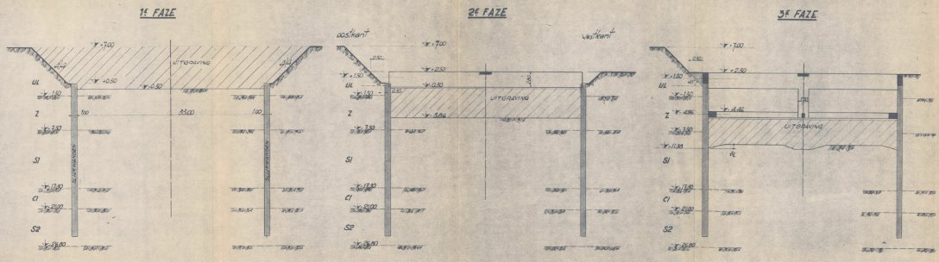
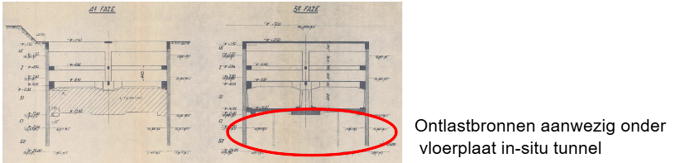
Algemene presentatie Rupeltunnel
In-situ tunnel – in stross gebouwd

Slide 11
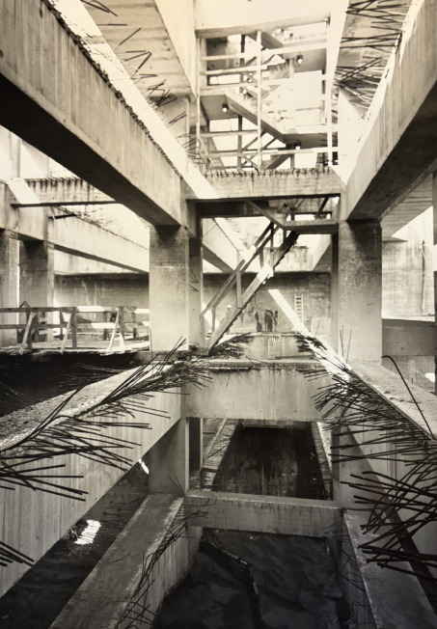
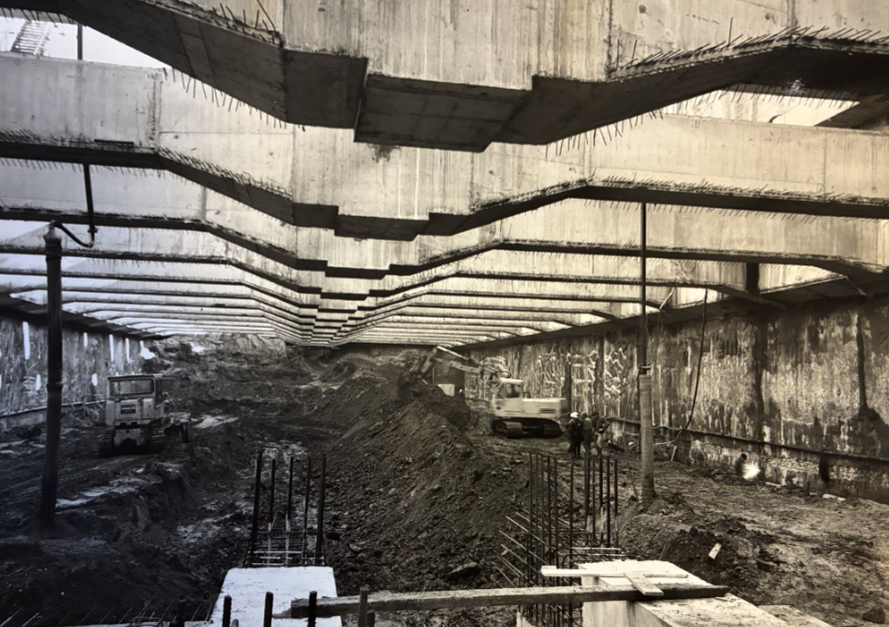
Algemene presentatie Rupeltunnel
In-situ tunnel – in stross gebouwd

Slide 12
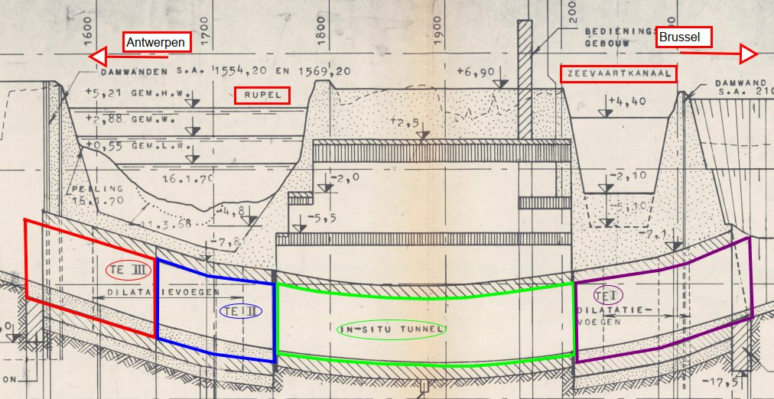
Algemene presentatie Rupeltunnel
Afzinkelementen
1 element onder het Zeevaartkanaal (TE I): 137,9 m
2 Elementen onder de Rupel (TE II en TE III): 2 x 100 m

Slide 13
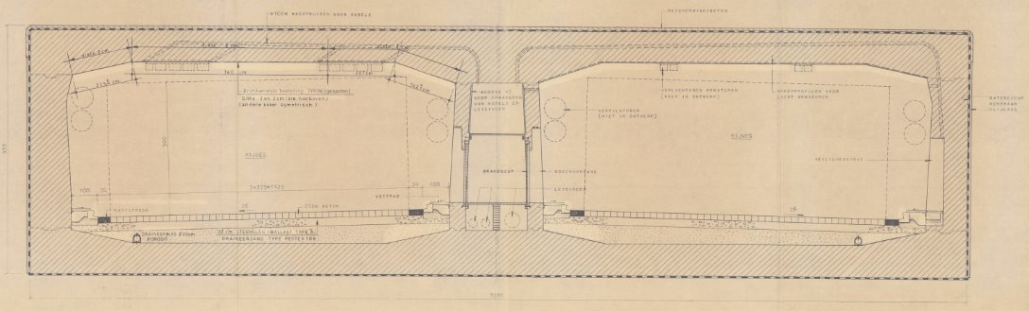
Algemene presentatie Rupeltunnel
Afzinkelementen
1 element onder het Zeevaartkanaal (TE I): 137,9 m
2 Elementen onder de Rupel (TE II en TE III): 2 x 100 m

Slide 14
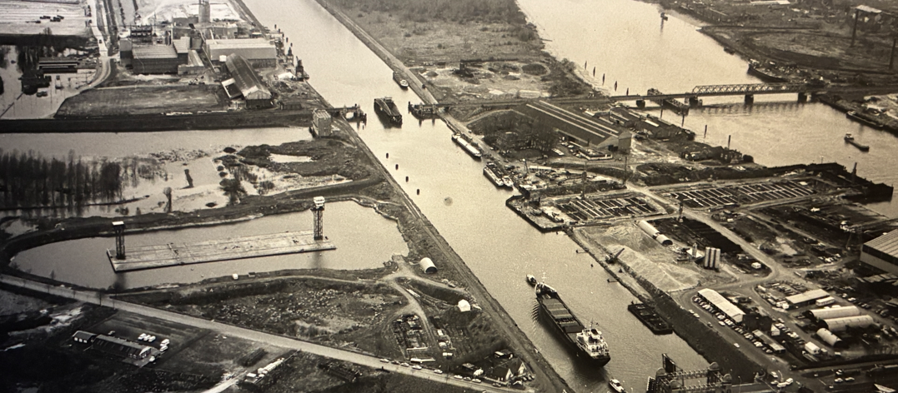
Algemene presentatie Rupeltunnel
Afzinkelementen – gebouwd in droogdokken

Slide 15
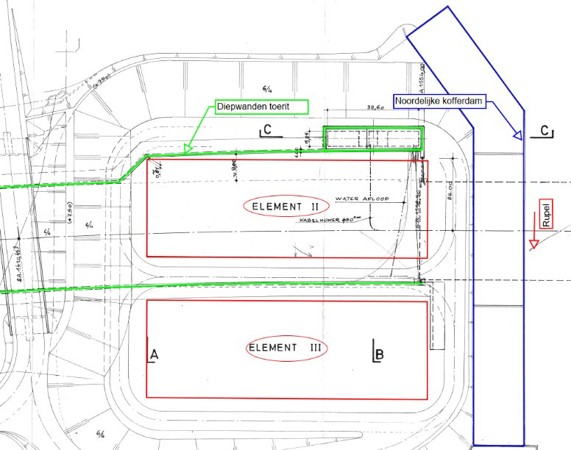
Algemene presentatie Rupeltunnel
Kofferdammen noordelijke toerit
Meervoudig doel:
  Droge bouwput
  Permanente waterkering Rupel

Slide 16
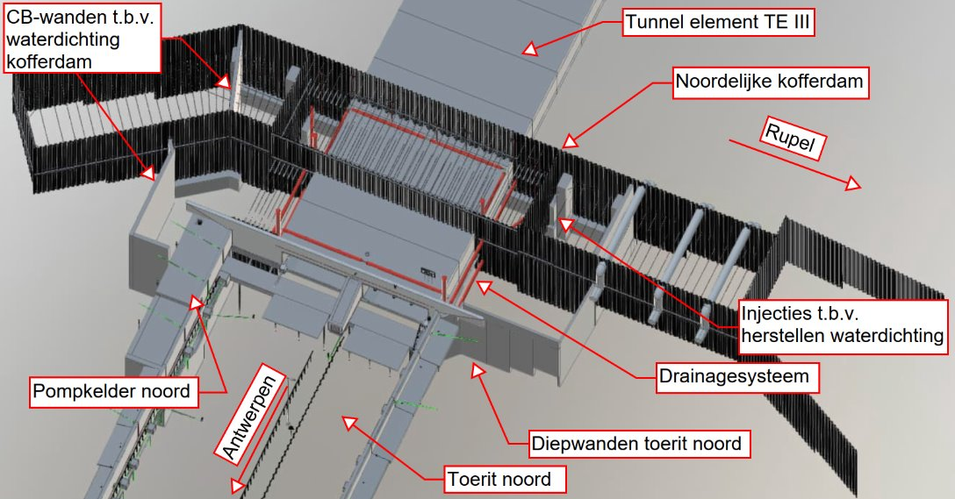
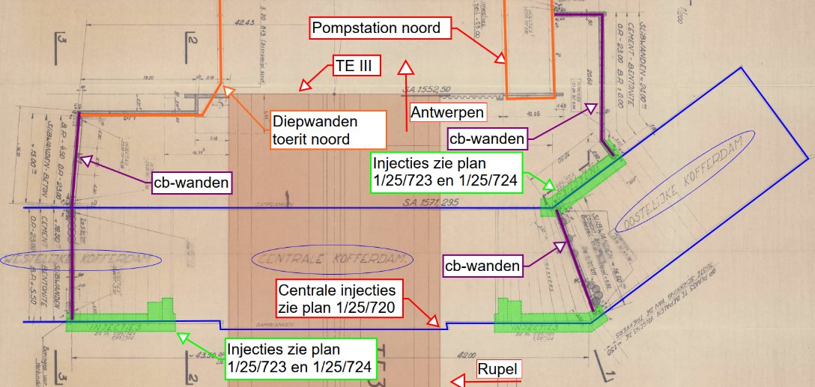
Algemene presentatie Rupeltunnel
Kofferdammen noordelijke toerit

Slide 17
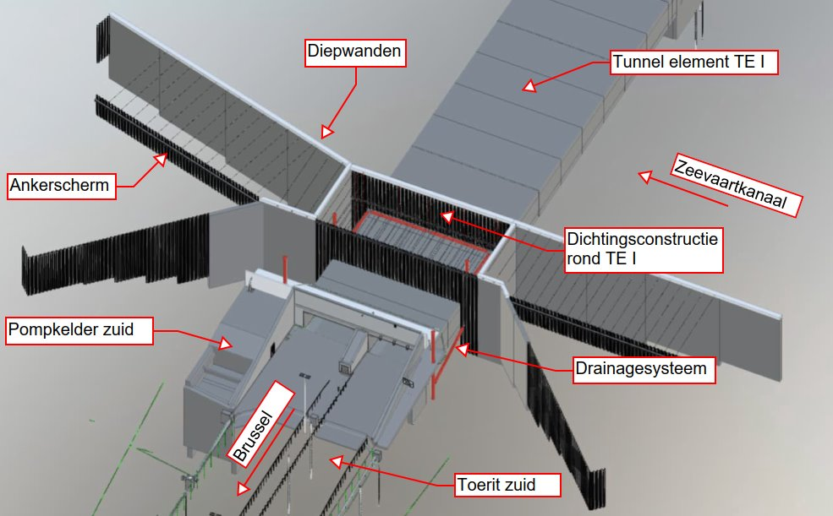
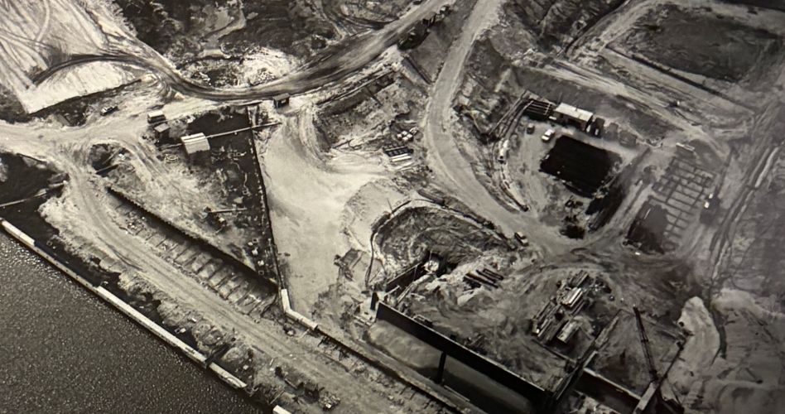
Algemene presentatie Rupeltunnel
Kofferdammen zuidelijke toerit

Slide 18
Voegverbindingen
Stortvoegen
Dilatatievoegen
Zinkvoegen

Slide 19
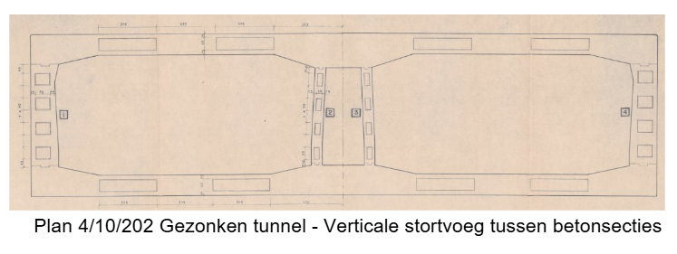
Voegverbindingen
Afzinkelementen - stortvoeg
Vertandingen

Slide 20
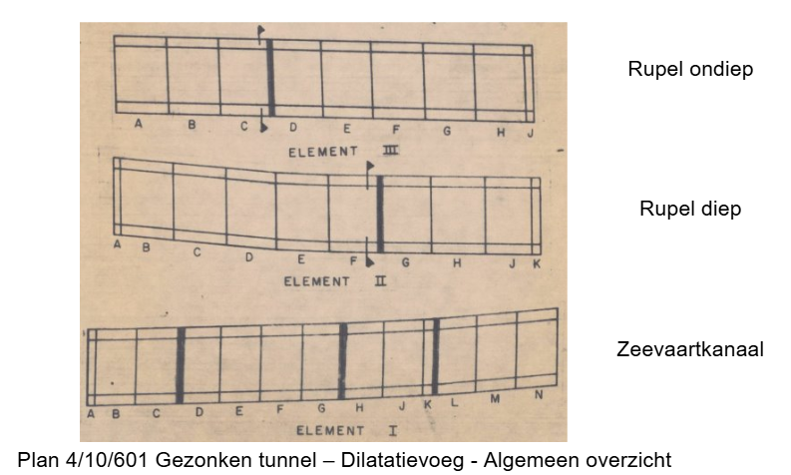
Voegverbindingen
Afzinkelementen - dilatatievoeg
locatie

Slide 21
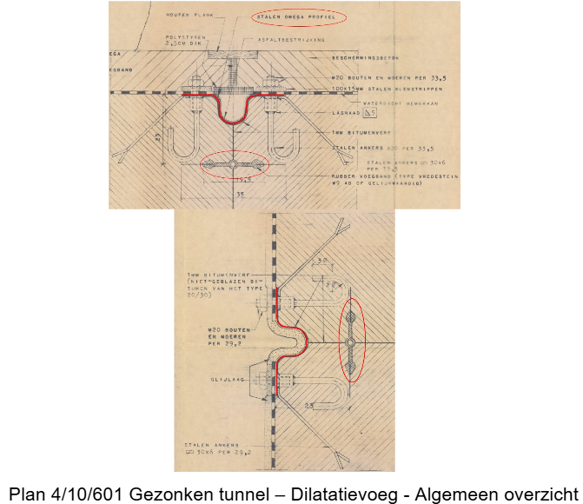
Voegverbindingen
Afzinkelementen - dilatatievoeg
Typedetails
Waterdichting
  Ingestorte voegband
  Omega profiel

Slide 22
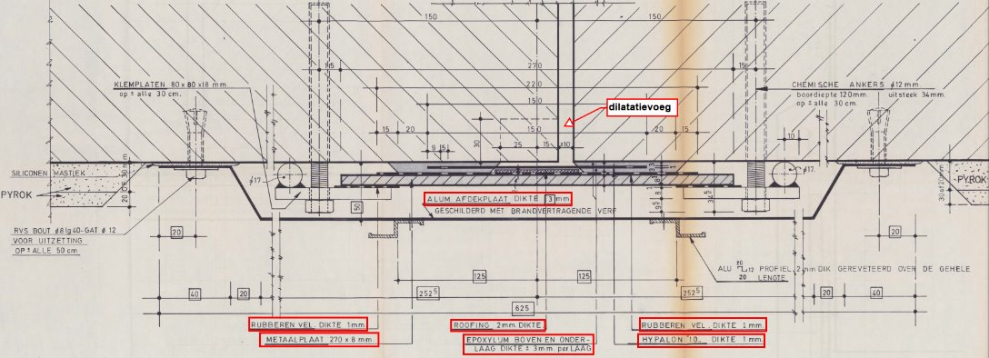
Voegverbindingen
Afzinkelementen - dilatatievoeg
Typedetails
Waterdichting
  - Ingestorte voegband
  Omega profiel
Bijkomende beveiliging
  TE I C-D & G-H
  TE II F-G
Plan 1/10/605 Gezonken tunnel - Dwarsdoorsnede bijkomende beveiliging van de omega voegen in de tunnel elementen - TEI voegen C-D,G-H_II,F-G

Slide 23
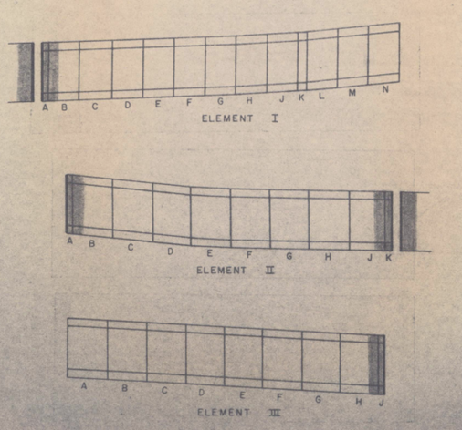
Voegverbindingen
Afzinkelementen - zinkvoeg
Tussen afgezonken delen, oevers en In-situ-gedeelte

Slide 24
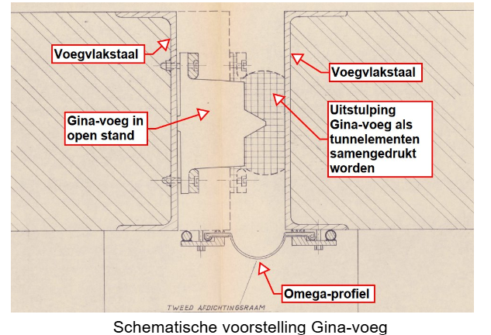
Voegverbindingen
Afzinkelementen - zinkvoeg
Gina-voeg
Omega profiel

Slide 25
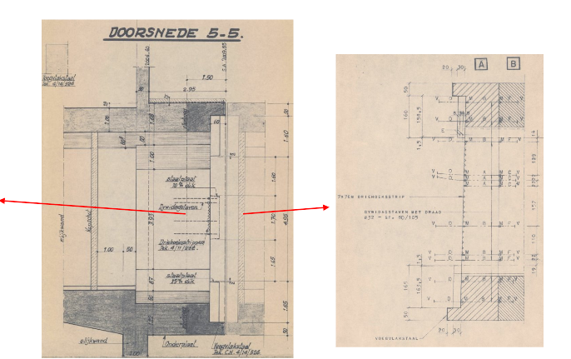
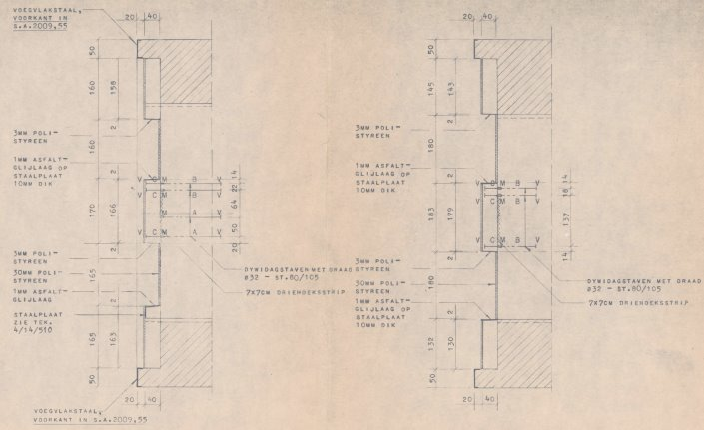
Voegverbindingen
Aansluiting t.h.v. de zinkvoegen - vertandingswerking
Principe wanden

Slide 26
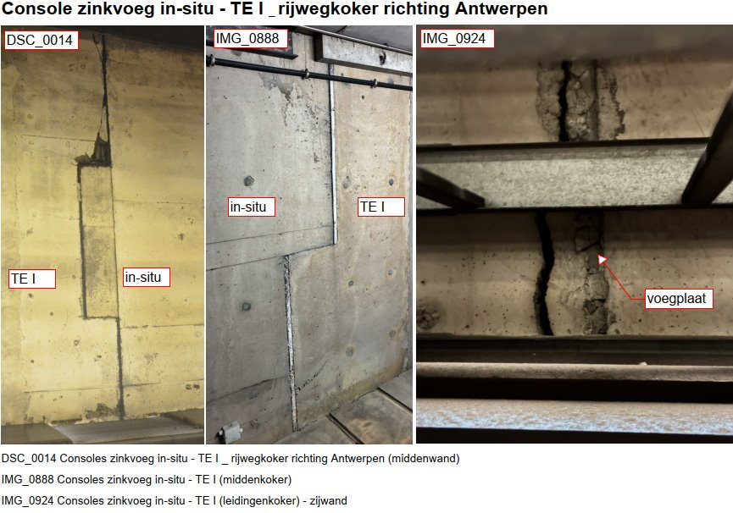
Voegverbindingen
Aansluiting t.h.v. de zinkvoegen - vertandingswerking

Slide 27
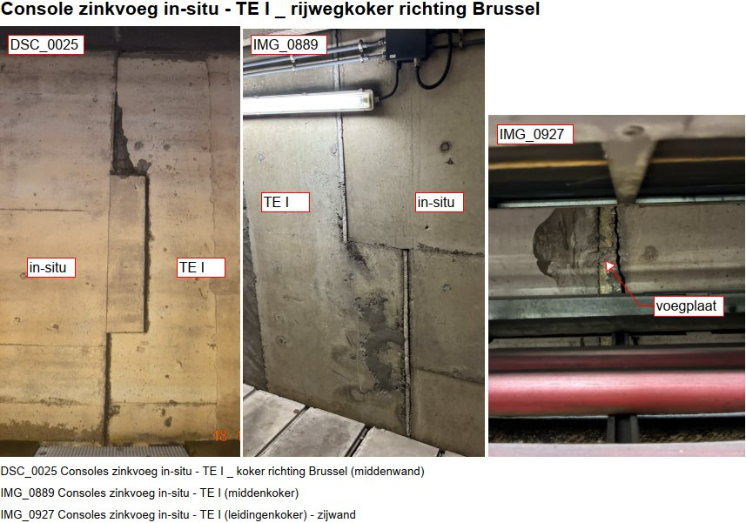
Voegverbindingen
Aansluiting t.h.v. de zinkvoegen - vertandingswerking

Slide 28
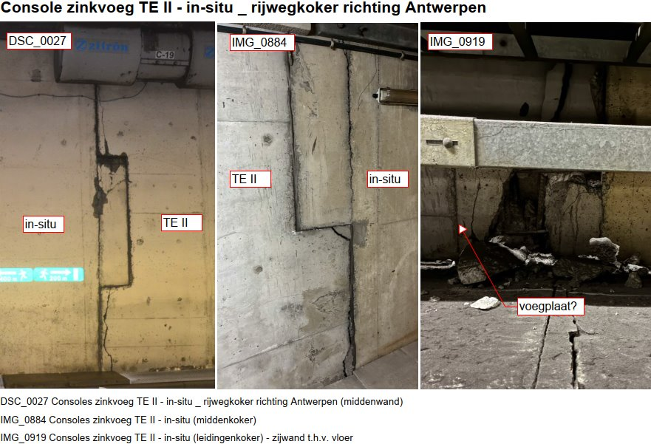
Voegverbindingen
Aansluiting t.h.v. de zinkvoegen - vertandingswerking
schade

Slide 29
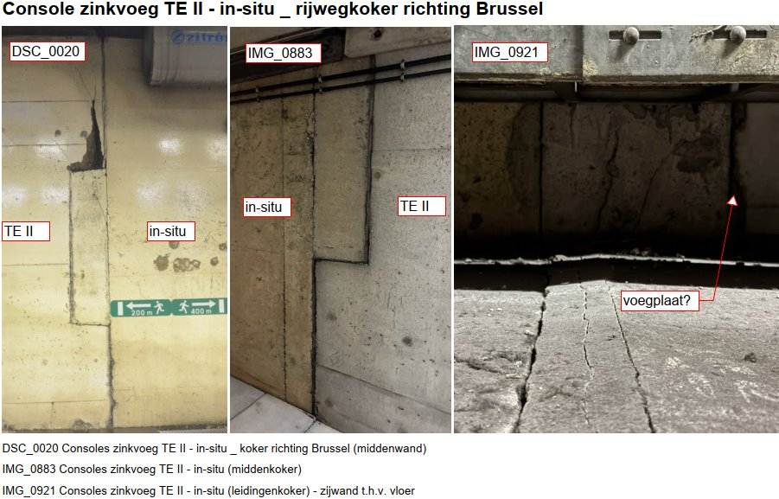
Voegverbindingen
Aansluiting t.h.v. de zinkvoegen - vertandingswerking
schade

Slide 30
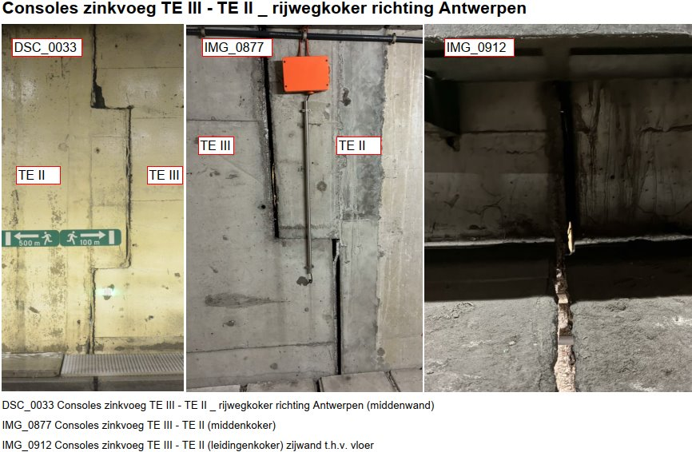
Voegverbindingen
Aansluiting t.h.v. de zinkvoegen - vertandingswerking
schade

Slide 31
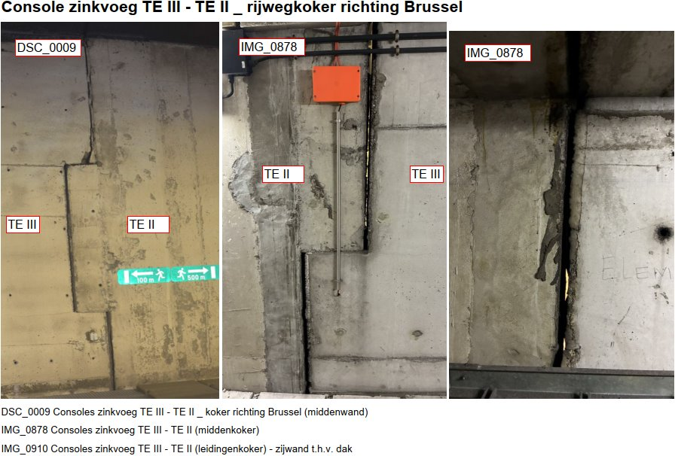
Voegverbindingen
Aansluiting t.h.v. de zinkvoegen - vertandingswerking
schade

Slide 32
Waterhuishouding
Toeritten
Afzinkelementen
In-situ gedeelte

Slide 33
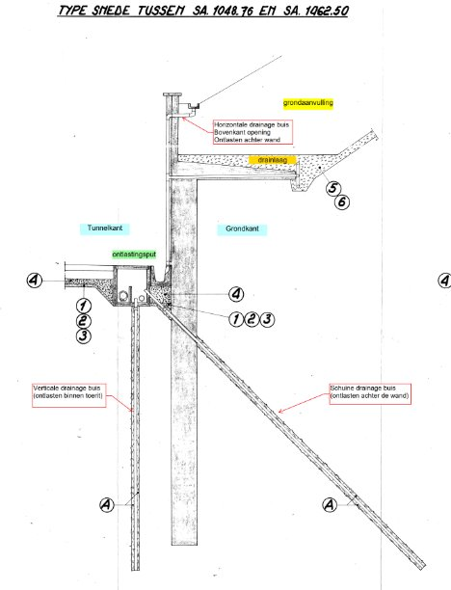
Waterhuishouding
Waterhuishouding - toeritten
HUIDIGE SITUATIE
Zuid (open talud)
    Drainage
        Onder verharding
        In talud
Noord (diepwanden en talud)
    Drainage
        Horizontaal
        Verticaal
        Schuin

Slide 34
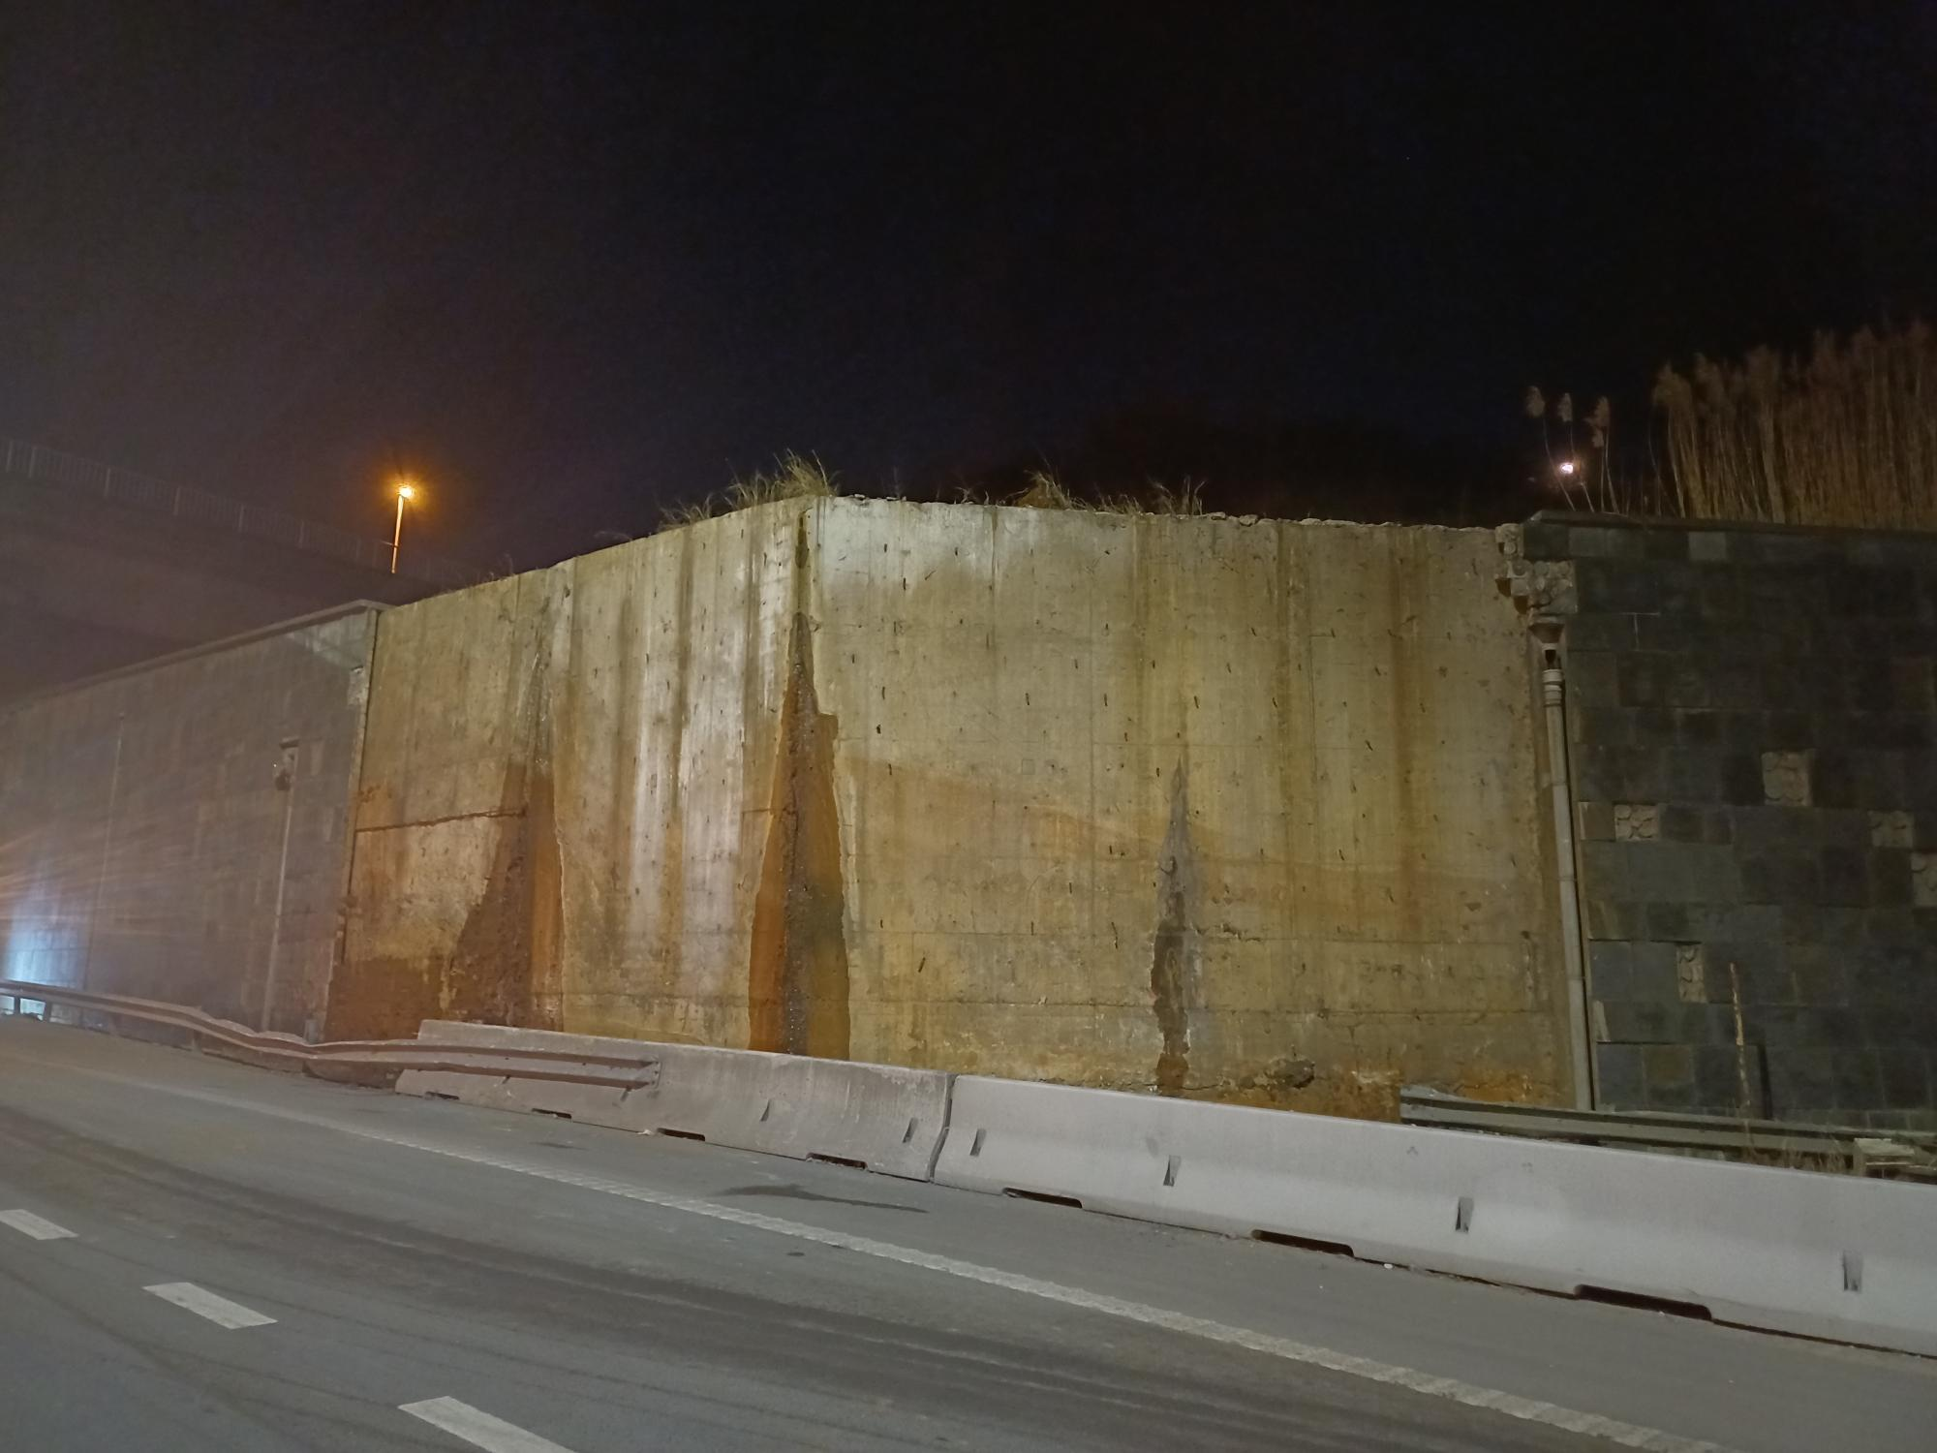
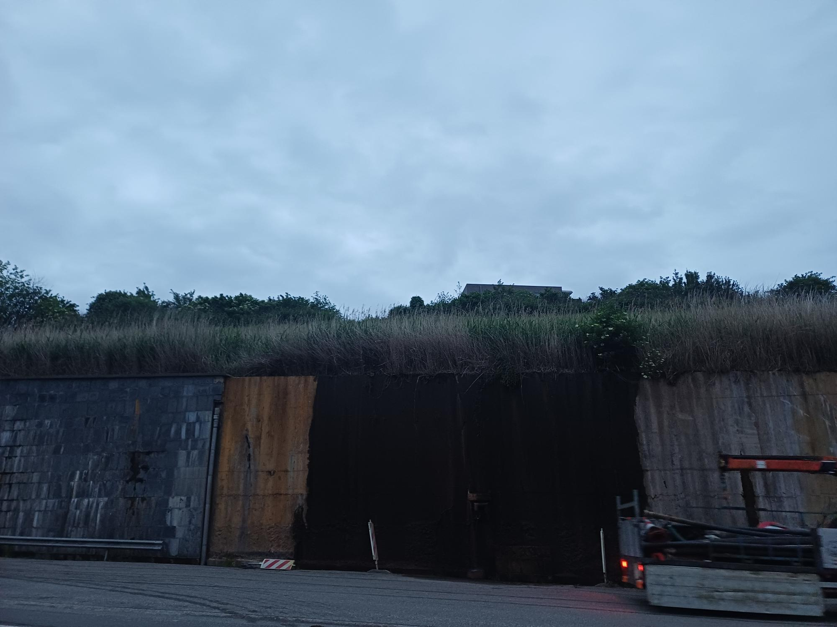
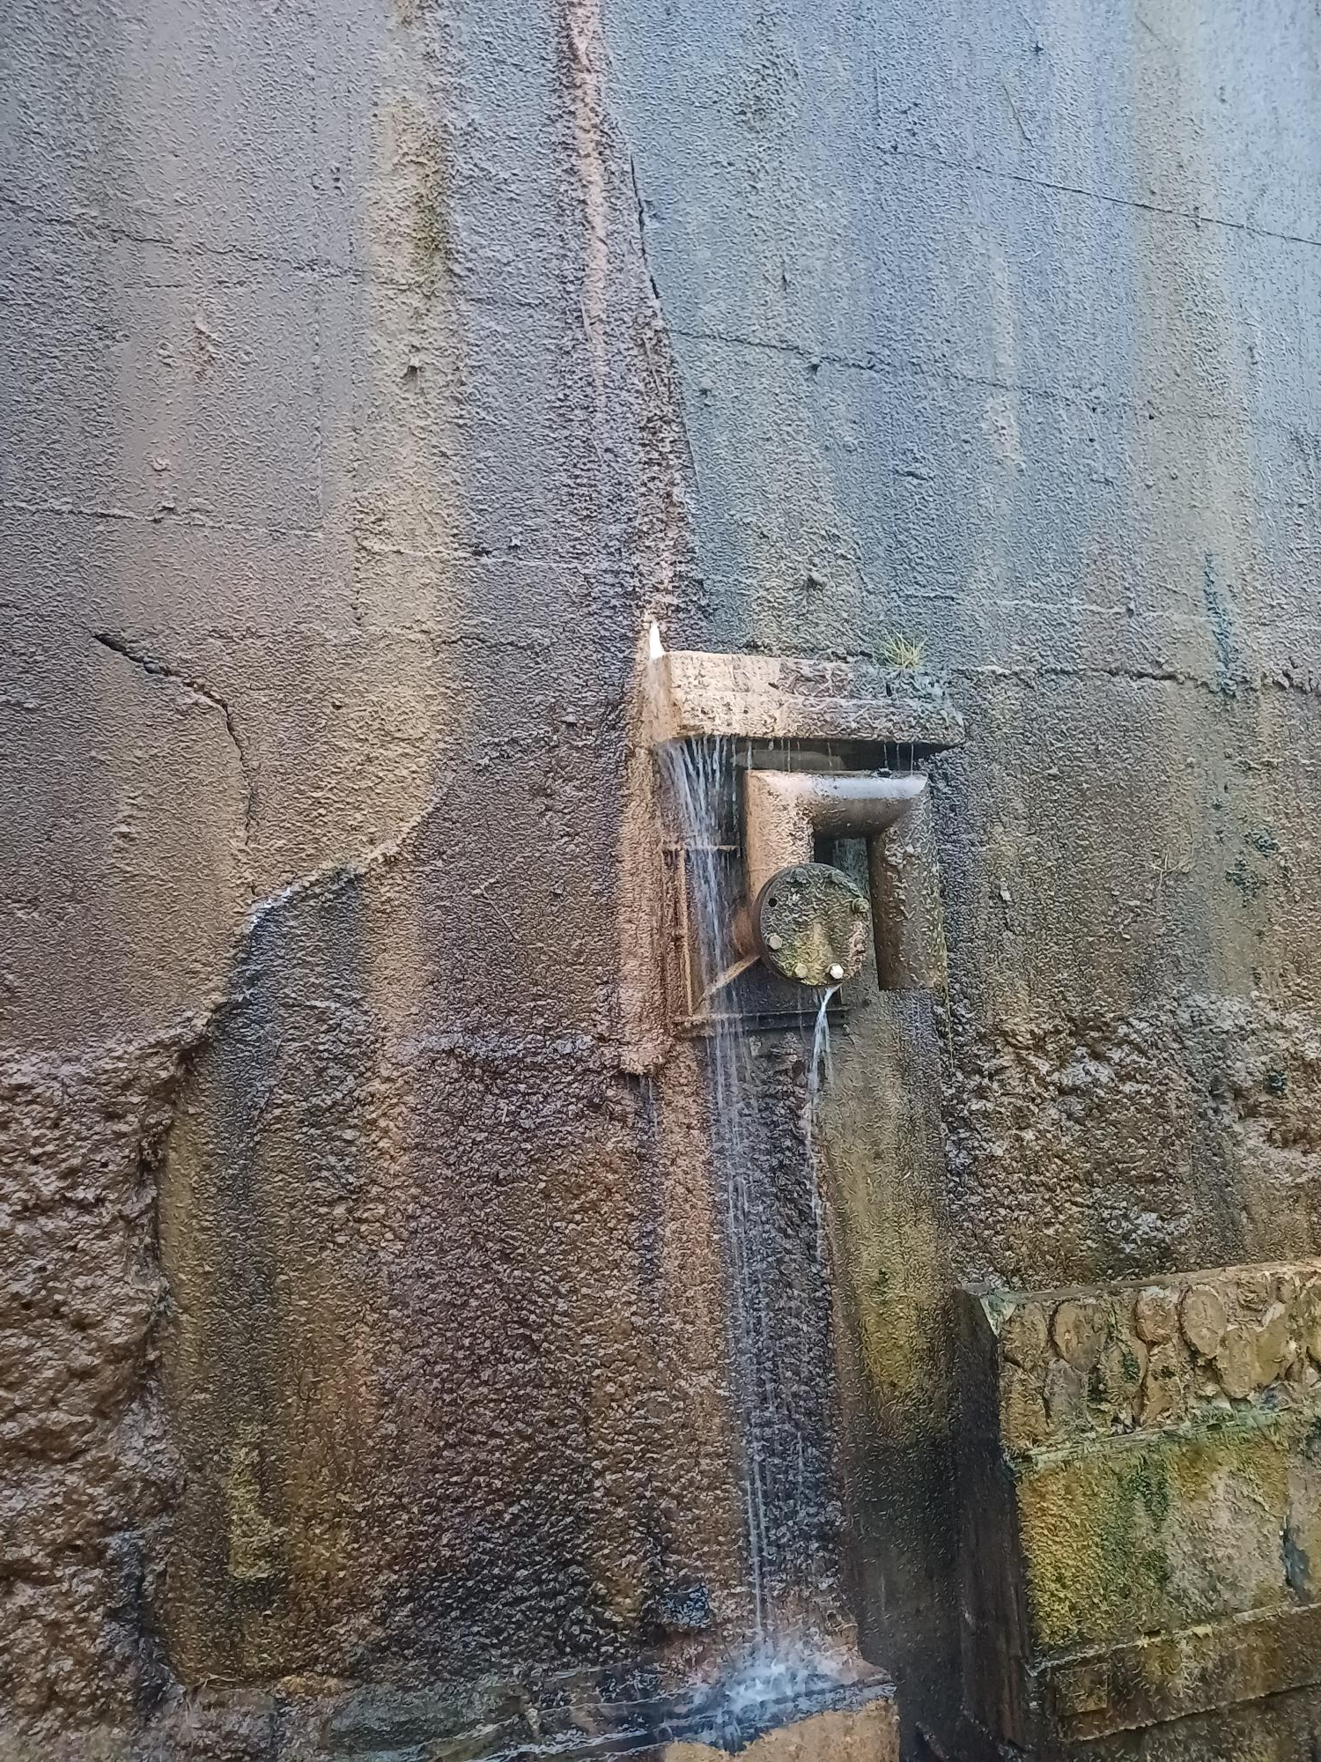
Waterhuishouding
Problemen - toerit noord
Horizontale grondwaterstroming langs talud en door bestaande diepwand
Verticale grondwaterstroming (niet zo heel veel)
Bestaand drainagesysteem werkt niet 100%
Hemelwater langs diepwanden en op wegdek zelf

Slide 35
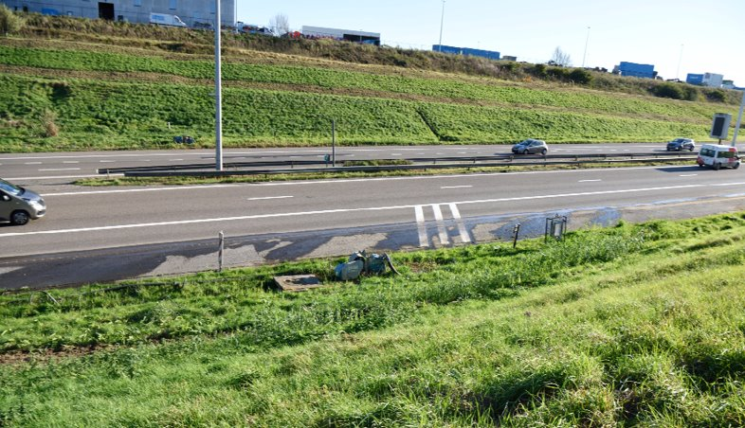
Waterhuishouding
Problemen - toerit zuid
Horizontale grondwaterstroming langs talud
Verticale grondwaterstroming
Hemelwater op wegdek

Slide 36
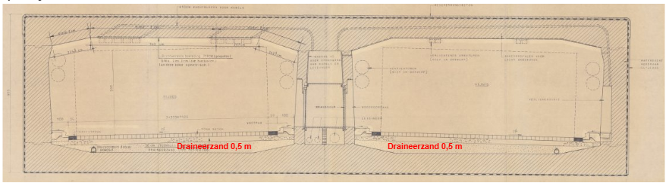
Waterhuishouding
Waterhuishouding - Afzinkelementen
Waterdichte prefab betonnen elementen
Geen verticale ontlastingsbronnen
Enkel horizontale drainagesysteem
Opdrijfevenwicht OK

Slide 37
Waterhuishouding
Waterhuishouding - In-situ tunnel
HUIDIGE SITUATIE
  Ondiepe passieve drainage
      Onder vloerplaat
  Diepe verticale ontlastingsbronnen

Slide 38
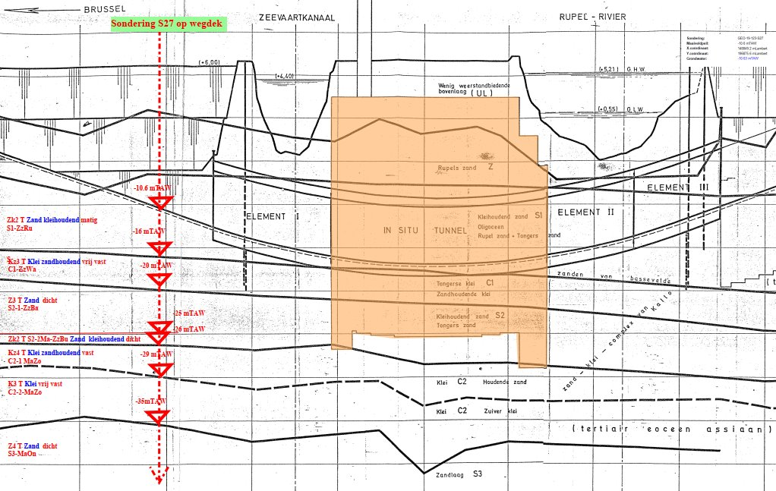
Waterhuishouding
Problemen – in-situ tunnel probleem met opwaartse waterdruk
Diepwanden niet tot in afsluitende kleilaag C2
Ontlastingsputten werken niet 100% meer
Opdrijfevenwicht zonder ontlastingsbronnen
    SF = 0,34 < 1,0 (maatgevende snede)

Slide 39
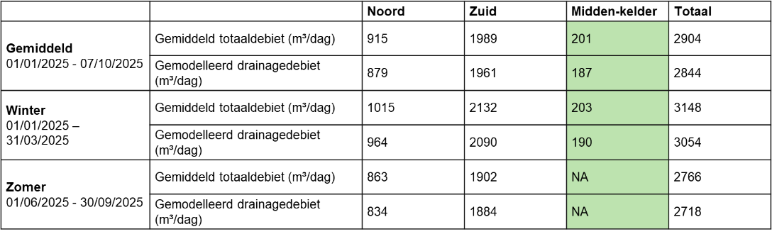
Waterhuishouding
Debieten
Samenvatting debieten per zone

Slide 40
Renovatieconcepten Rupeltunnel
Trekankers In-situ gedeelte
CB-Wanden Open Hellingen
Trekankers Open Hellingen
Verlengen tunnel

Slide 41
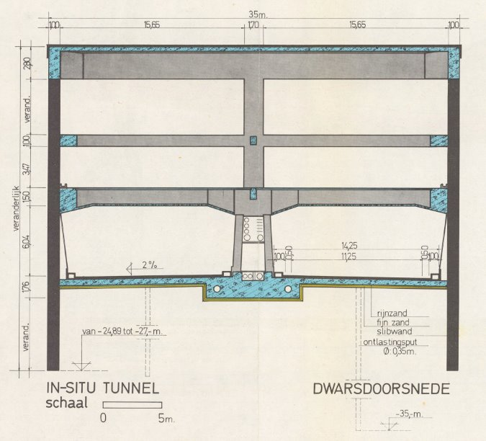
Renovatieconcepten Rupeltunnel
Concept trekankers in-situ tunnel
Dempen ontlastingsputten
Geen opdrijfrisico
Geen zettingsrisico
Trekankers onder vloerplaat voor het opnemen van opwaartse waterdrukken

Slide 42
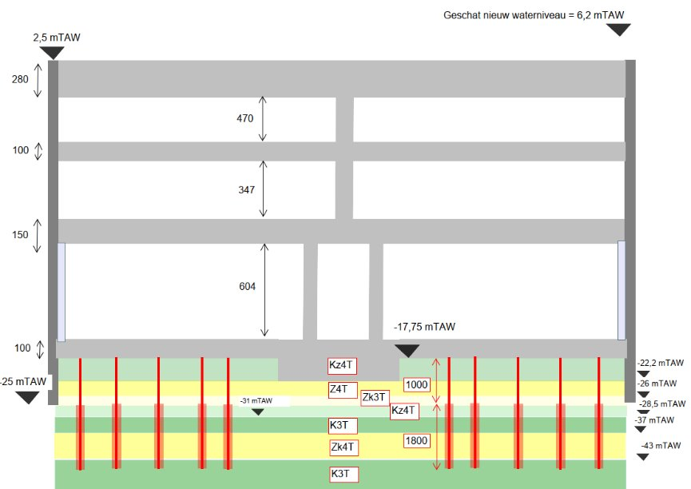
Renovatieconcepten Rupeltunnel
Concept trekankers in-situ tunnel
Dikte vloerplaat 1 m
Dienstlast 700 kN/anker
Vrije lengte 10 m
Wortellengte 18 m
5 ankerrijen per koker

Slide 43
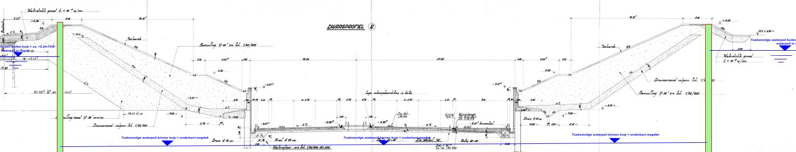
Renovatieconcepten Rupeltunnel
Concept CB-wanden - toeritten
Toeritten volledig omringen met waterremmend CB-scherm
Waterremmend scherm bovenaan huidige talud plaatsen
Eenmalig onttrekken waterdrukken

Slide 44
Renovatieconcepten Rupeltunnel
Concept CB-wanden - toeritten
Toerit noord
  Aanzetpeil = 2m in de afsluitende dikke kleilaag C2 = K3T (-34,3mTAW)
  Top-peil = maaiveld kruin talud (+8,5mTAW)
  Dikte CB-wand 1,2m
  Omtrek = +/-1232m
Toerit zuid
  Aanzetpeil = 2m in de afsluitende dikke kleilaag C2 = K3T (-31,7mTAW)
  Top-peil = maaiveld kruin talud (+6,0mTAW)
  Dikte CB-wand 1,2m
  Omtrek = +/-1346m

Slide 45

Renovatieconcepten Rupeltunnel
Concept CB-wanden - toeritten
Jet-groutpalen voor aansluiting CB-wanden met bestaande kofferdammen over tunnelmond
Afsluitende wanden voor/in de tunnel?

Slide 46

Renovatieconcepten Rupeltunnel
Concept U-bak – toerit noord
Trekankers vloerplaat
Stempelrijen

Slide 47

Renovatieconcepten Rupeltunnel
Concept U-bak – toerit noord
Trekankers vloerplaat
Schuine ankers
Ontlastvloeren

Slide 48

Praktijkcase Rupeltunnel
Concept U-bak – toerit noord
Verlengen tunnel (130 m)
Hol ontwerp
Aanvulling naast & bovenop

